Slide 1



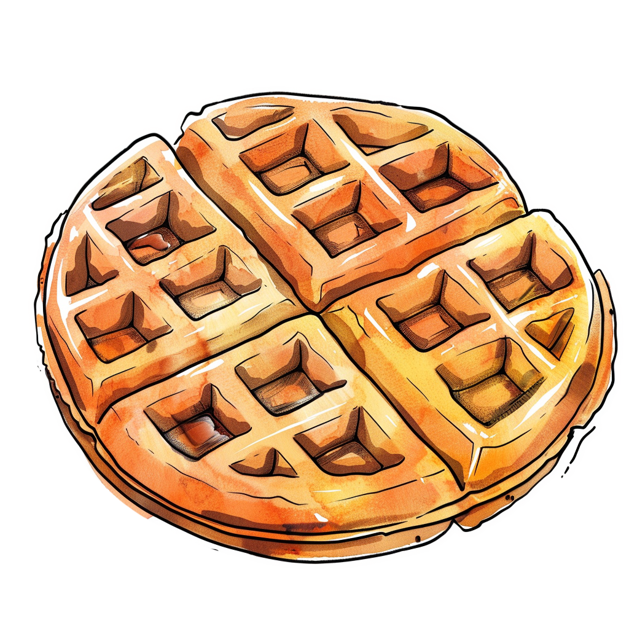

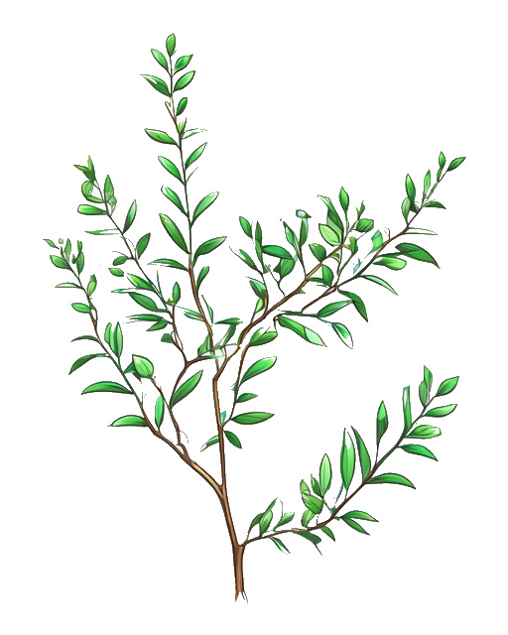
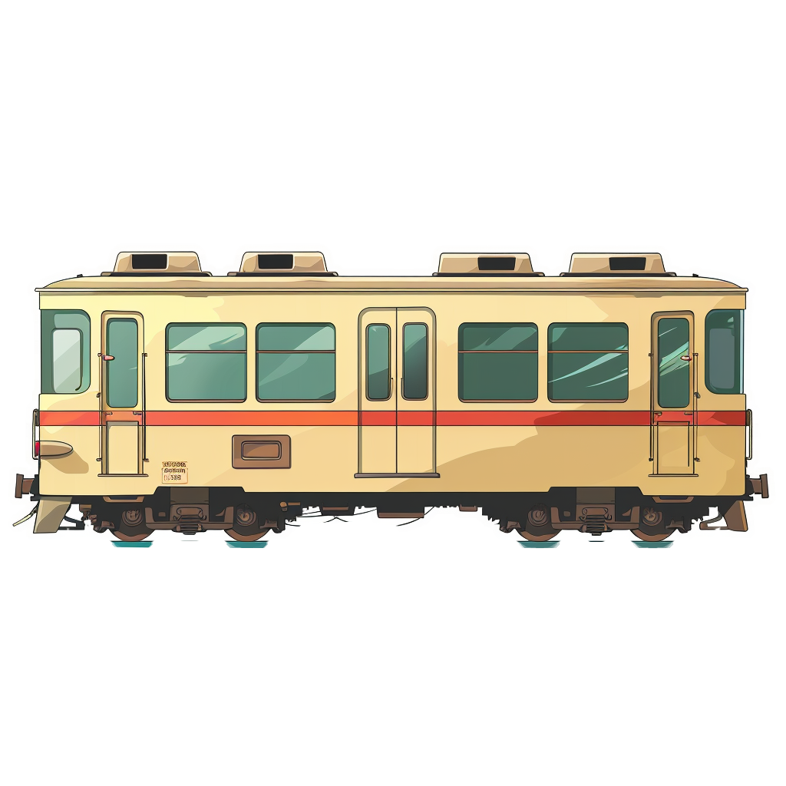



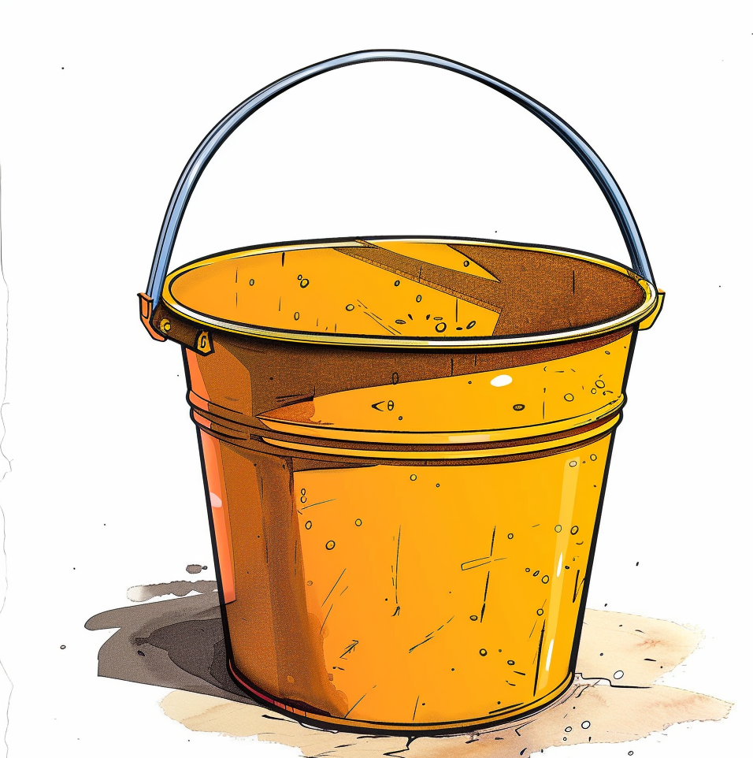

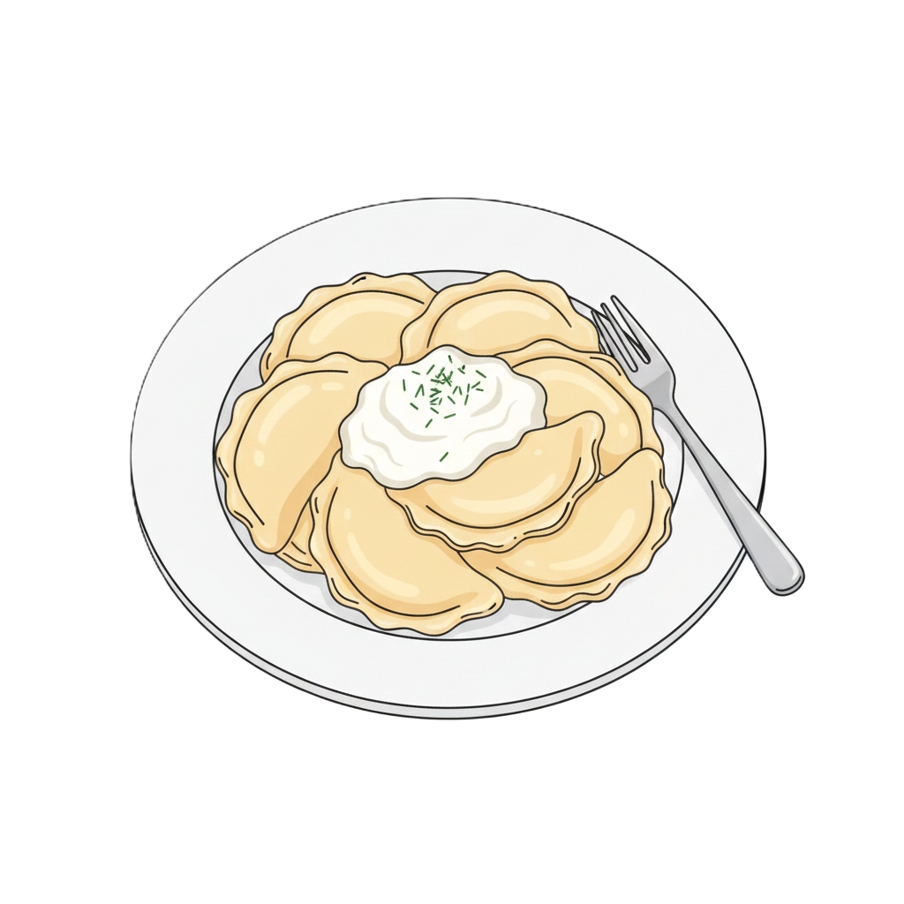

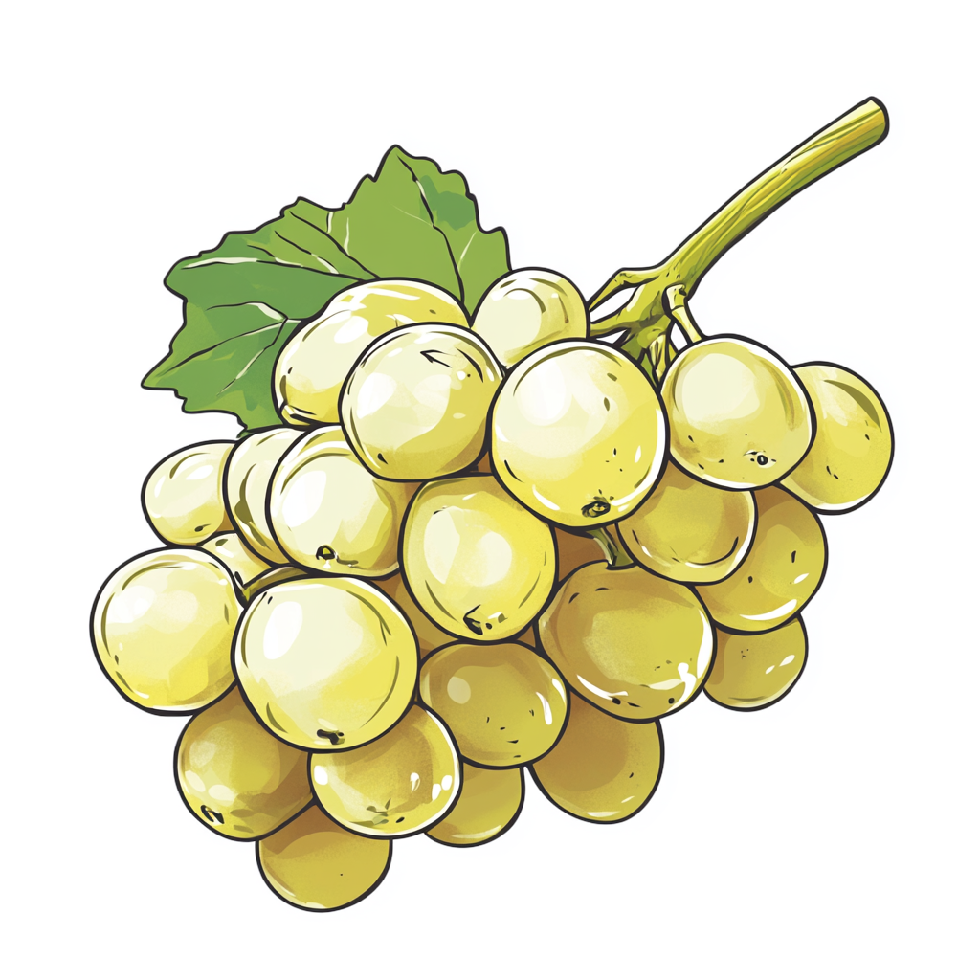
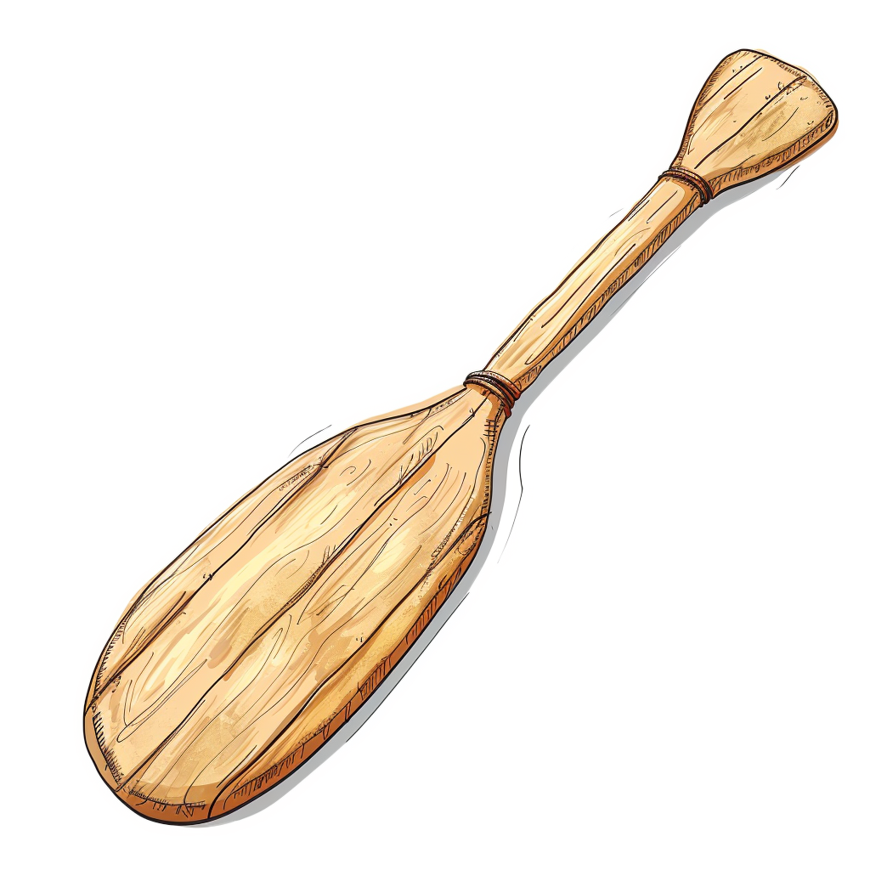

ВИ – ВИ - ВИ
ВА – ВА - ВА
ВО – ВО - ВО
ВА – ВА - ВА
ВЕ – ВЕ - ВЕ
ВО – ВО - ВО
ВА – ВА - ВА
ВЕ – ВЕ - ВЕ
ВИ – ВИ - ВИ
ВЕ – ВЕ - ВЕ

